Slide 1
Creamos jugando
Actividades emocionales

Slide 2
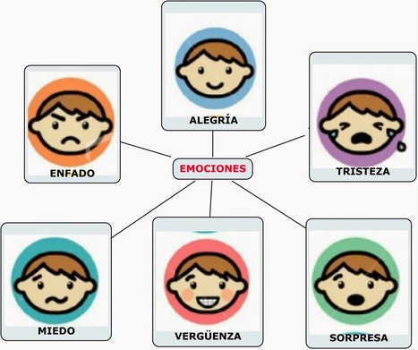
Emocionario en casa
Instrucciones:
En conjunto madres/padres e hijos/as, crearan un emocionario con las emociones básicas presentadas aquí abajo.
Este será construido con todos aquellos materiales que tengan dentro del hogar, puede ser cartulina, cartón, lápices de colores, papel, block, etc.
Este es de libre creación y la imaginación la haremos volar.
Al terminar, buscaremos un lugar donde ubicarlo o colgarlo.
¡AHORA! Cada vez que necesites identificar tus emociones te guiarás por tu gran emocionario. Felicidades!

Slide 3
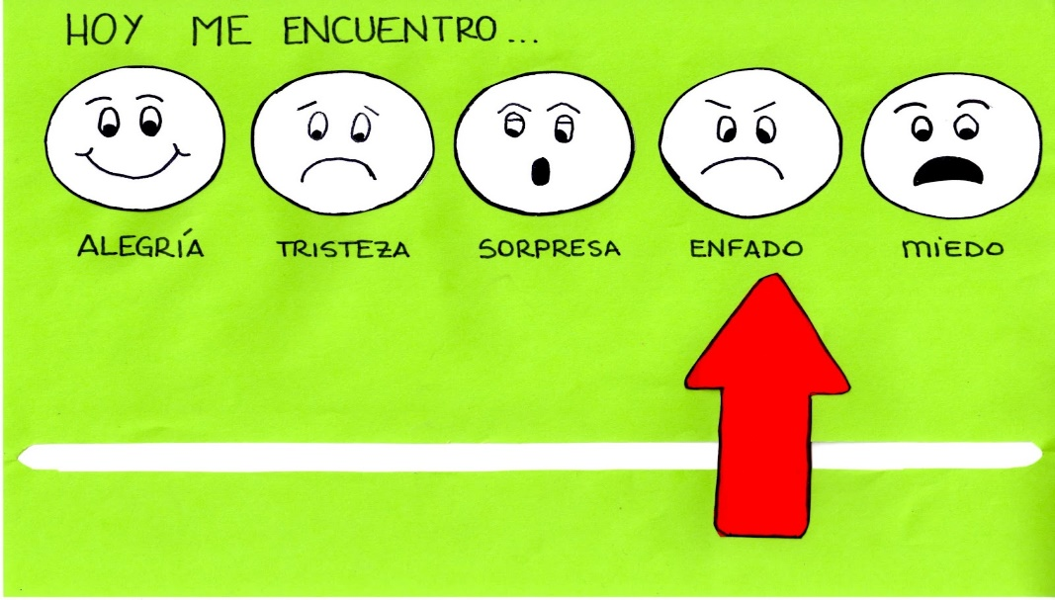
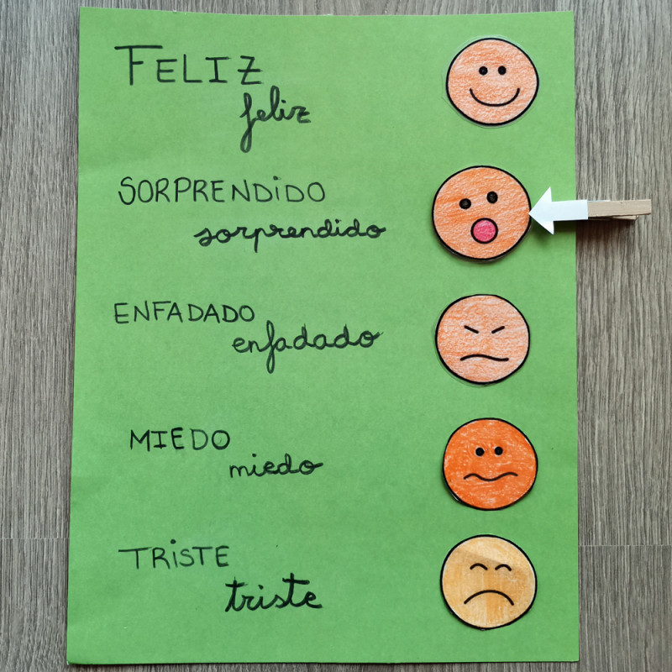
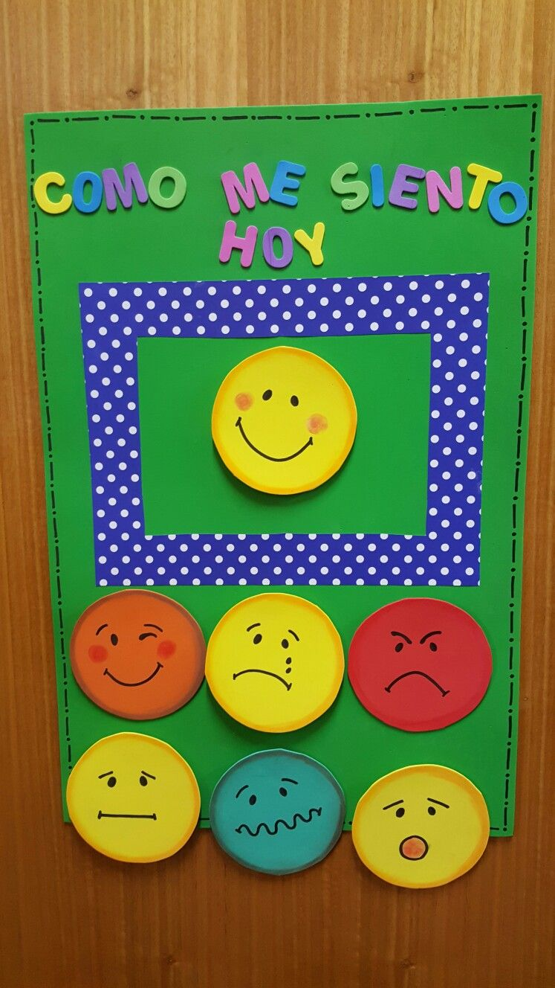
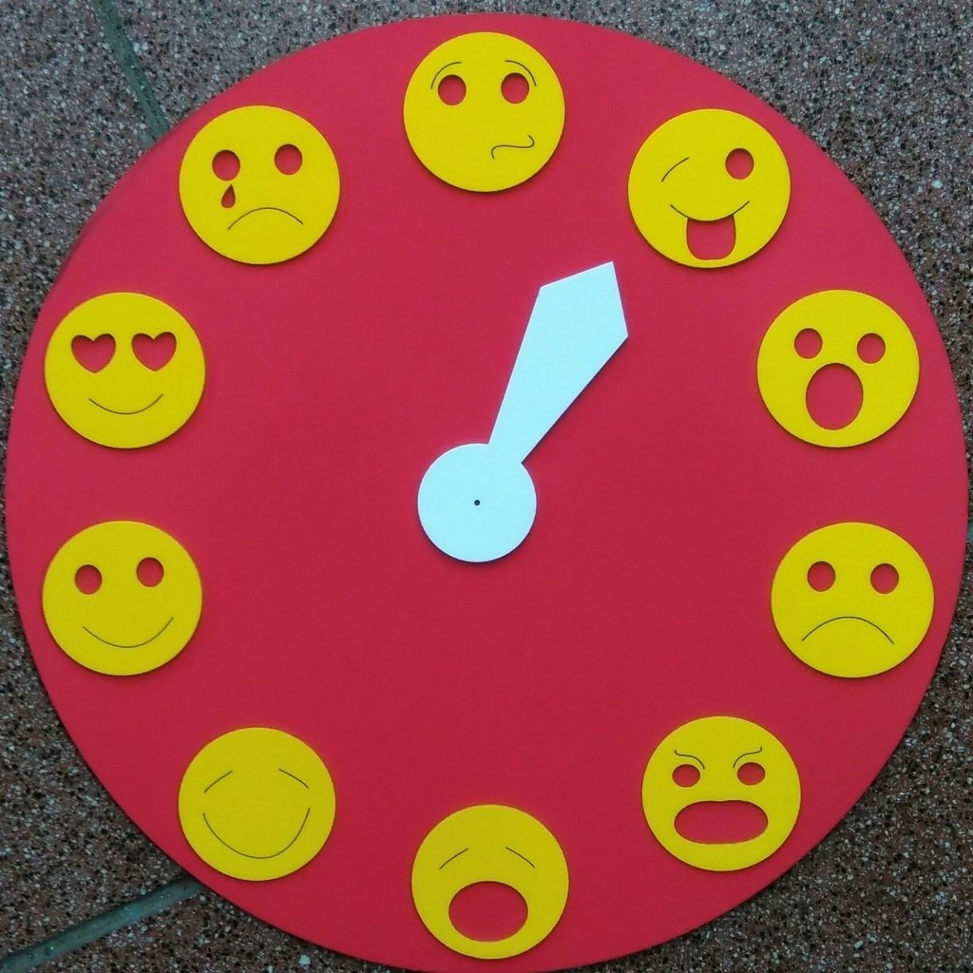
Ejemplos de emocionarios

Slide 4
Escuchemos un cuento
Link audio cuentos:https://www.mundoprimaria.com/cuentos-infantiles-cortos/audiocuentos-infantiles
En conjunto madres/padres e hijos/as escucharan un audio cuento a elección del niño/a que le haya llamado la atención.
Posteriormente el niño/a mencionará que es lo que entendió del cuento y lo compartirá con los padres para poder generar una conversación desde ambas partes.
¡VAMOS A CONVERSAR!

